Slide 1
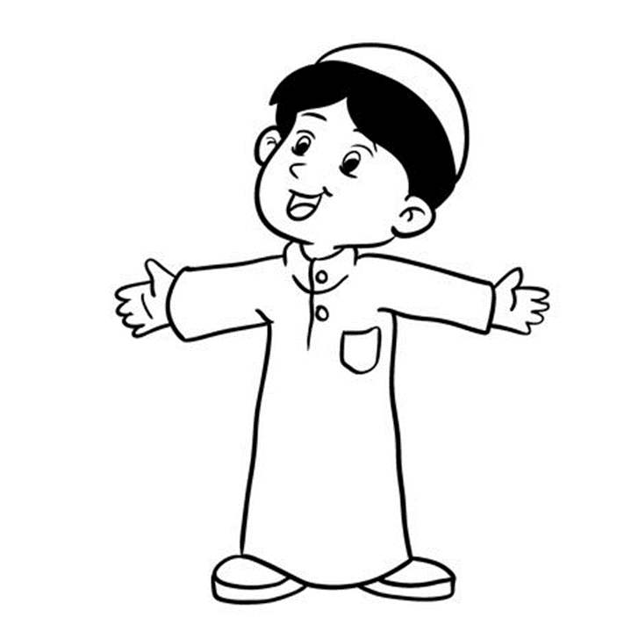
ALGECIRAS EN LA EDAD MEDIA
Hola a todos, niños y niñas del cole Blanca de los Ríos. Quiero presentarme. Mi nombre es Almanzor. Ahora me veis como un niño pero algún día, cuando sea mayor, seré un personaje muy importante para la historia de Algeciras. Leed conmigo atentamente este cuento y os iré contando todas las aventuras que sufrió la ciudad durante la Edad Media. ¿Me seguís?

Slide 2
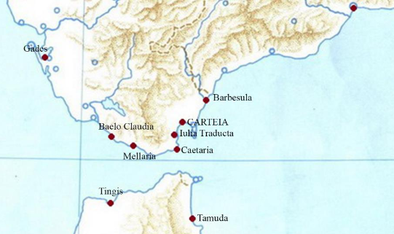
LOS PUEBLOS BÁRBAROS Y BIZANCIO
Durante los últimos años del Imperio romano de Occidente, los pueblos bárbaros llegaron a la región del Estrecho. Desde el año 172 hasta el año 454, se sucedieron en la zona mauritanos, suevos, germanos, francos y vándalos. Sus puertos más importantes fueron el de Iulia Traducta y el de Carteia.
Estos bárbaros, apresaban las embarcaciones, se aprovisionaban de víveres y destruían todas las instalaciones que se encontraban a su paso.
No hay evidencia arqueológica de la época.
Los visigodos llegan en el año 454 y es en el 557 cuando el imperio bizantino ocupa la región hasta el año 622.
Mapa del sur de la Península Ibérica

Slide 3
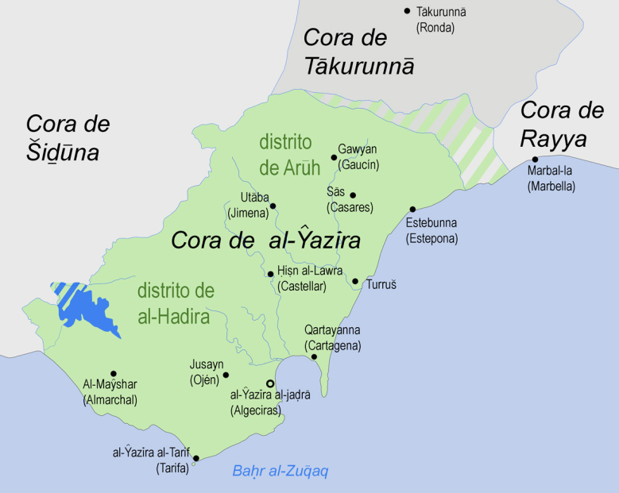
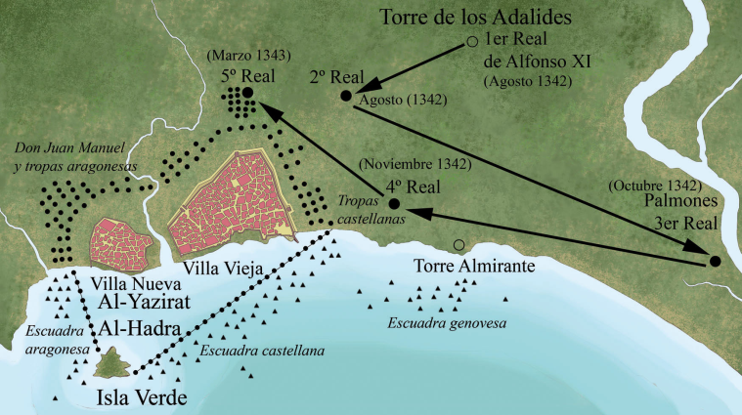
ÉPOCA ÁRABE Y FUNDACIÓN DE LA CIUDAD
Año 711: las tropas árabes desembarcan en la Península Ibérica. Ocupan el Peñón de Gibraltar y la ciudad de Carteia y llegan a Algeciras. Establecen la base en la Isla Verde
El campamento se traslada a tierra con el nombre de Al-Yazirat Al-Hadra, principal puerta de entrada a Europa y África
Año 741: se producen revueltas bereberes por incumplimiento de acuerdos al no recibir lotes de tierra para establecerse en la península

Slide 4
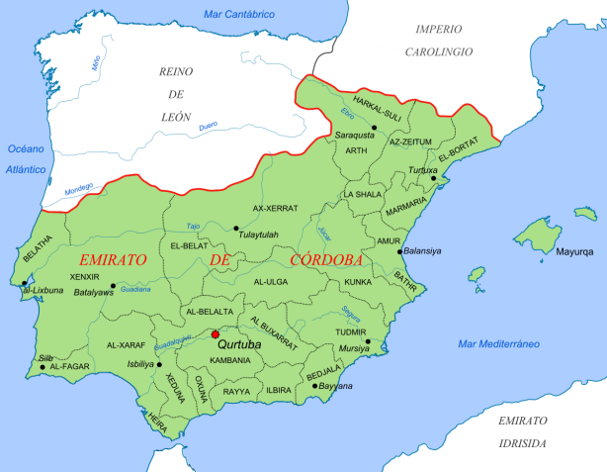
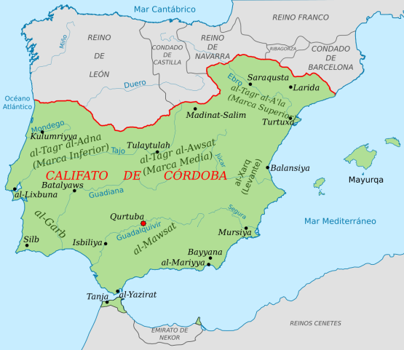
CÓRDOBA
EMIRATO
CALIFATO
Año 755: llega a al-Ándalus Abderramán. Se proclama emir
Se producen levantamientos bereberes
Año 859: tropas vikingas asedian la ciudad. Incendian las mezquitas de Aljama y de las Banderas
Los yaziríes consiguen recuperar la ciudad y reconstruir las mezquitasmuladíes y mozárabes por los altos tributos que el emir obliga a pag
Año 879: se sublevan ar a la ciudad
Los algecireños Lopa Ibn Mandaril y Ben Abi Azara se unen al caudillo rebelde Omar Ibn en contra del emir
Año 888: la ciudad de Algeciras se sublevan contra el emir y expulsan al gobernador
Hafsún comienza a utilizar el puerto para comerciar con el Magreb
Año 914: Abderramán III llega al poder y entra en Algeciras. Años después se proclamó califa
Abderramán III, sucedido por Alhakén y éste por su hijo Hisham II
Nombra a Almanzor primer ministro. Se dedica a atacar plazas castellanas para financiar los proyectos de Córdoba
Promueve la cultura
Amplía la Mezquita de Córdoba
Construye Medina Azahira
1002: batalla de Calatañazor, es herido y muere por una infección

Slide 5
AL YAZIRA- AL HADRA
Esta estatua de Almanzor se encuentra en Algeciras
La entrada de los árabes en la península supone la fundación de una ciudad llamada AL-YAZIRA-AL-HADRA.(actual Algeciras)
Es una ETAPA DE ESPLENDOR
En la que Algeciras se convierte en una de las principales poblaciones del sur de Al-Andalus, beneficiada de su situación geográfica.
En ella, parece ser que nació el gran caudillo andalusí ALMANZOR.

Slide 6
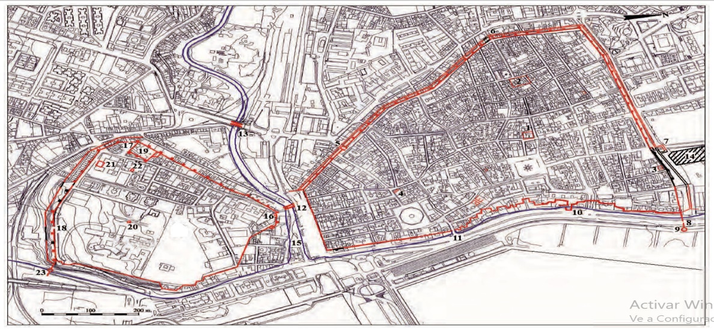
LAS MURALLAS DE LA ALGECIRAS MEDIEVAL
En el siglo IX Algeciras fue dotada de una muralla, mandada a construir por los musulmanes para defender a la ciudad.
Las estructuras defensivas de la ciudad estuvieron constituidas, a partir del año 1285, por dos recintos independientes separados por el río de la Miel:
Al norte:la medina antigua.
y al sur: la ciudad mandada edificar por el sultán Abu Yusuf .

